Slide 1
Пути развития гостиничного бизнеса в России в условиях экономических санкций и ухода ведущих гостиничных цепочек на примере Краснодарского края и города Сочи.
Работу выполнил: ученик 10 «В» класса Федоровцев Владислав
Научный руководитель: Баталова Гульнара Загитовна
Консультант: Петропавловская Алла Владиславовна

Slide 2
Актуальность работы:
Гостиничный бизнес как основная составляющая туристической отрасли, развитие которой является одной из приоритетных задач, установленных правительством РФ на ближайшие годы, является кране актуальной сферой предпринимательства в современной России. Помимо этого, валовая добавленная стоимость туристической индустрии растет с каждым годом (4 300 млрд рублей в 2023 году, 3710 – в 2022 и 3220 в 2021).

Slide 3
Цель работы:
Проанализировать изменения на рынке гостиничного бизнеса в современных условиях России и познакомить с ними аудиторию.
Задачи:
1. Проанализировать обстоятельства на рынке до начала СВО
2. Проанализировать положение дел на рынке в данный момент
3. Сравнить ситуации на основании проведенного анализа
4. Рассмотреть примеры успешно функционирующего бизнеса
5. Выделить наиболее актуальные пути развития бизнеса, исходя из рассмотренных примеров

Slide 4
Гипотеза:
Гостиничный бизнес в России не пострадал от санкций и ухода многих всемирно известных гостиничных операторов и адаптировался к существующим условиям.
Объект исследования:
Область гостиничного бизнеса туристической сферы экономики России.
Предмет исследования:
4- и 5-звездочный сегмент гостиничного бизнеса Краснодарского края и города Сочи

Slide 5
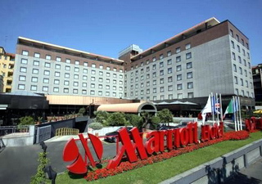
Гостиничная цепочка - это
группа предприятий (два и более), осуществляющих коллективный бизнес и находящихся под непосредственным контролем руководства цепи. Цепь может владеть или арендовать здание и землю. Руководство цепи предприятий получает преимущества от любой прибыли, но в то же время несет и бремя ответственности за операционные потери. ¹

Slide 6
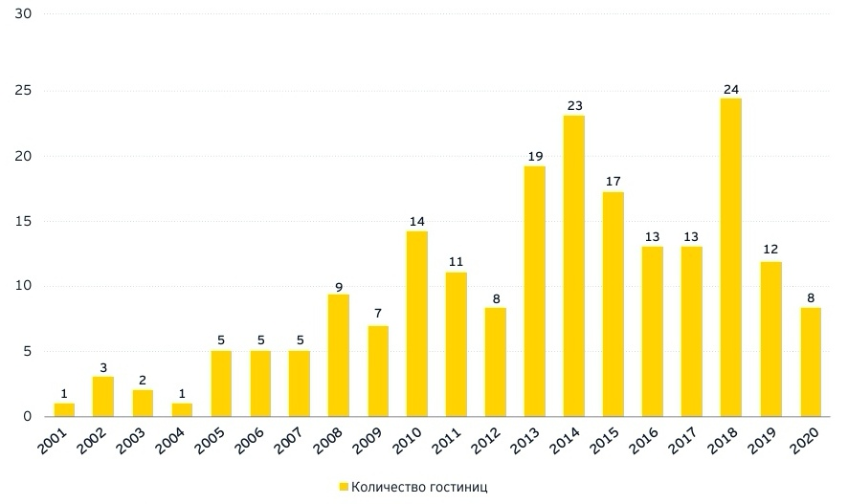
Анализ ситуации на рынке до начала СВО
Динамика открытия гостиниц под мировым брендом, кол-во объектов в год
Источники: данные операторов, анализ компании EY (ныне Б1)

Slide 7
Анализ ситуации на рынке после начала СВО
Цепочки,
оставшиеся в России:
Hilton Hotels
Lotte Hotels
Soluxe Hotel Group
Corinthia Hotels
Domina Hotels
Rosewood Hotels
Rocco Forte Hotels
Цепочки, частично
оставшиеся в России:
Accor Hotels
Radisson HG
Kempinski Hotels
Цепочки,
ушедшие из России:
Hyatt Hotels
InterContinental
Marriott
CPI Hotels
Belmond
Sokos Hotels
Four Seasons
BWH Hotels
Wyndham

Slide 8
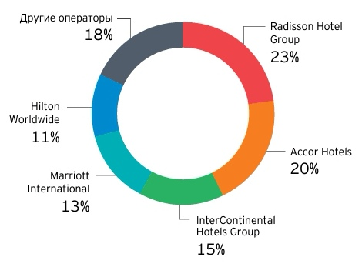
Сравнение ситуаций
Распределение номерного фонда между интернациональными гостиничными операторами до СВО
Распределение номерного фонда между интернациональными гостиничными операторами после СВО
Источники: данные операторов,
анализ компании EY (ныне Б1)
Источники: данные операторов,
анализ компании EY (ныне Б1)

Slide 9
Примеры успешно функционирующего в современных условиях бизнеса
Grand Karat
(ex-Hayatt Regency)
Эрбелия от ВАСТА
(ex-Mercure Роза Хутор)

Slide 10
Вывод
Пути развития бизнеса
Сохранение и улучшение нынешнего уровня функционирования отелей; повышение узнаваемости российских брендов
Сотрудничество с сохранившими свое присутствие в России
гостиничными операторами

Slide 11
Полезность работы
Я изучил функционирование отельного бизнеса, перспективы и методы его развития в современной России, и в рамках презентации ознакомил с полученной информацией аудиторию

Slide 12
Пути развития гостиничного бизнеса в России в условиях экономических санкций и ухода ведущих гостиничных цепочек на примере Краснодарского края и города Сочи.
Работу выполнил:
ученик 10 «В» класса Федоровцев Владислав
Научный руководитель:
Баталова Гульнара Загитовна
Консультант:
Петропавловская Алла Владиславовна

Slide 13
Список использованной литературы
Адлер Х., Рузелли Дж. Р., Браймер Р.А. Операционные цепи в индустрии гостеприимства – М.: Аспект Пресс, 1995. – 382 с.
«Гостиницы под управлением международных операторов в России – 2021 год» - Эрнст энд Янг — оценка и консультационные услуги. URL: https://www.tourismsafety.ru/pic/files/2021/Гостницы%20_исследования.pdf
Федеральная служба государственной статистики [Электронный ресурс]. URL: https://rosstat.gov.ru/statistics/turizm (дата обращения: 07.03.2024).

